Slide 1
采资财一体化管理平台暨
国有资产管理办法培训

Slide 2
（一）采资财一体化管理平台培训
（二）上海对外经贸大学国有资产管理办法（试行）

Slide 3
一：采资财一体化管理平台
1.建设背景
学校管理模式、国家政策的变迁及学校固定资产规模的逐年增大；
原有资产管理系统运行缓慢、操作不便、数据经常报错，整体系统架构和运作模式老化，采购管理与资产管理脱节；
无法实现采购、资产和财务一体化服务与管理，已经无法满足和适应新时代下采购和资产管理工作的需要。

Slide 4
2.建设目的
实现资产全流程管理工作的信息化、自动化。
将原有资产数据清洗后，迁移放入新的资产系统中。
将前期资产历史数据按新的规范标准进行整理。
实现采购、资产工作的系统化、规范化、信息化。
实现与上海市财政资产信息管理系统数据的一致性。
实现与学校数据中心的有效对接，实现数据共享和统一管理。
实现学校采购、资产及财务报销一体化、移动化、便捷化管理。

Slide 5
3.建设原则
服务用户
协同共享
集成智能开放
安全运行
规范标准与开放兼容
可持续成长

Slide 6
4.实现目标
一网通办统一身份认证，门户集成，系统集成；
实现采购、资产一体化；
涵盖采购、资产全流程全生命周期(包括采购、验收、登记入账、领用、保管、
使用、调拨、调剂、盘点、处置、交仓等)相关业务；
同时衔接移动终端，实现移动端审批和业务查看；
实现资产账与财务账的“账账相符”，可执行归档操作，保存对账结果。

Slide 7
5.建设内容
资产平台
资产盘点
采购平台
资产业务办理建账
资产公共服务
调剂
变动业务
变更，调拨
资产处置
报废，入仓
资产领用
资产借用
采购申请
货物、服务、工程
合同管理（试用）
合同审批、合同签署
门户网站
采购执行
自购、竞价、比选、招标、磋商、委托...
采购管理门户
资产管理门户

Slide 8
6.二期建设目标
实现线上一体化报销
移动端对接服务深化
实现采购、资产、财务报销线上一体化
资产领用、借用更便捷
合同管理规范深化
登记入账一体化（含耗材）管理
档案系统管理（全过程数据）
自助终端（固定资产标签打印、业务查询）

Slide 9
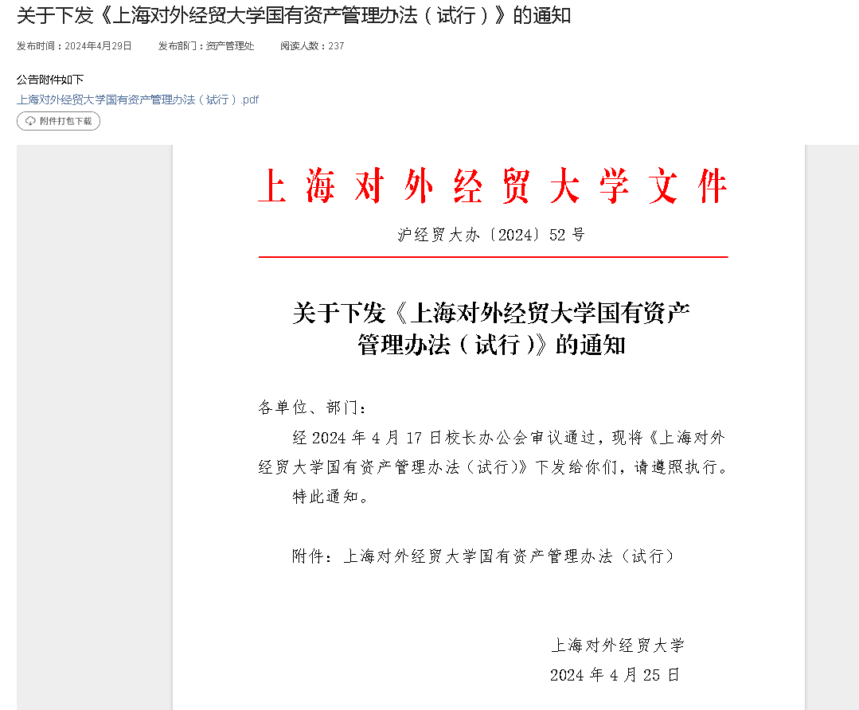
（二）国有资产管理办法
1. 工作过程
为加强我校国有资产管理工作，结合上级制度修订和学校发展要求，资产管理处积极开展调研（共计调研上海大学、上海财经大学等10余所各类型大学）、学习、交流和研讨。
在此基础上，制定完成《上海对外经贸大学国有资产管理办法（初稿）-征求意见稿》，通过OA发送和当面沟通交流等多种方式征求近20个二级单位意见建议，并对征求意见稿进行了补充完善。
该办法于2024年4月17日校长办公会议讨论通过，现已正式发布。

Slide 10
2.目的与依据
规范国有资产管理行为
维护国有资产的安全和完整
合理配置和有效使用国有资产
保障和促进学校各项事业发展
《行政事业性国有资产管理条例》(国务院令第738号)
《事业单位国有资产管理暂行办法》(财政部令第100号)
上海市事业单位国有资产管理办法》(沪财教〔2016〕26号)
《上海市教育委员会所属事业单位国有资产管理办法》(沪教委国资〔2023〕27 号)

Slide 11
3.原则
安全规范、节约高效、公开透明、权责一致
资产管理与预算管理相结合
资产管理与财务管理相结合
实物管理与价值管理相统一

Slide 12
4.主要任务
建立健全国有资产管理规章制度体系，确保国有资产科学配置、高效使用和规范处置；
加强国有资产日常管理，严格资产收益管理，完善全过程监管体系，维护国有资产的安全和完整，防止国有资产流失；
建立和完善学校国有资产管理信息系统；（采资财一体化管理平台）
实现学校国有资产管理工作法制化、科学化、规范化、信息化。

Slide 13
5.管理体制
学校设立国有资产管理领导小组，统一领导学校国有资产管理工作，由分管资产管理校领导任组长，其成员由资产管理处、财务处、学校办公室、招投标办公室、审计处、后勤综合管理处、信息技术中心、学生处、保卫处、教务处、研究生院、图书馆等部门的主要负责人组成。
各相关部门遵循“职能匹配、效率优先”原则，按照专业化、保障性要求，分类归口负责相关资产的日常管理工作。
统一领导
国有资产领导小组
归口管理
资产归口管理部门
资产使用单位、部门
分级负责
资产使用（保管）人
责任到人

Slide 14
6.总况
本办法总共十一章，六十六条，共10302字。
资产评估与资产清查
资产管理绩效评价
总则
2
资产配置
4
资产处置
6
8
10
附则
1
管理机构及职责
3
5
7
资产报告与信息管理
9
11
资产使用
产权管理
监督检查

Slide 15
2024
谢 谢！

